Slide 1
AZ ÉTERIKUS TESTRŐL

Slide 3
KÖNYV – TUDÁS
Az érzékelt (“látott”) világhoz
kötött ismeretek halmaza
Az ismeretek
    – tanulhatók/taníthatók
    – felvett alaptételek köré – logikával rendezhetők
    – szembeállíthatók
Az intellektus világa:
    – okos(kodó) emberek
    vitatkozás/fanatizmus
    – a formával foglalkozik
    – a részletek elfedik az egészet
„A S Z E M T A N A”
SZELLEMI TUDÁS
Az élményekből, felismerésekből
származó/felépülő belső tudás
Ez a tudás
    – megszerezhető –
    de nem tanítható
    – bölcs mondásokba,
    hasonlatokba befoglalható
    – nincs szembenállás
Az intuíció világa
    – bölcs emberek,
    bölcs mosoly
    – a tartalommal foglalkozik
    – az egész tartalmazza a
    részleteket
„A S Z Í V T A N A”
Notes:
.
.

Slide 4
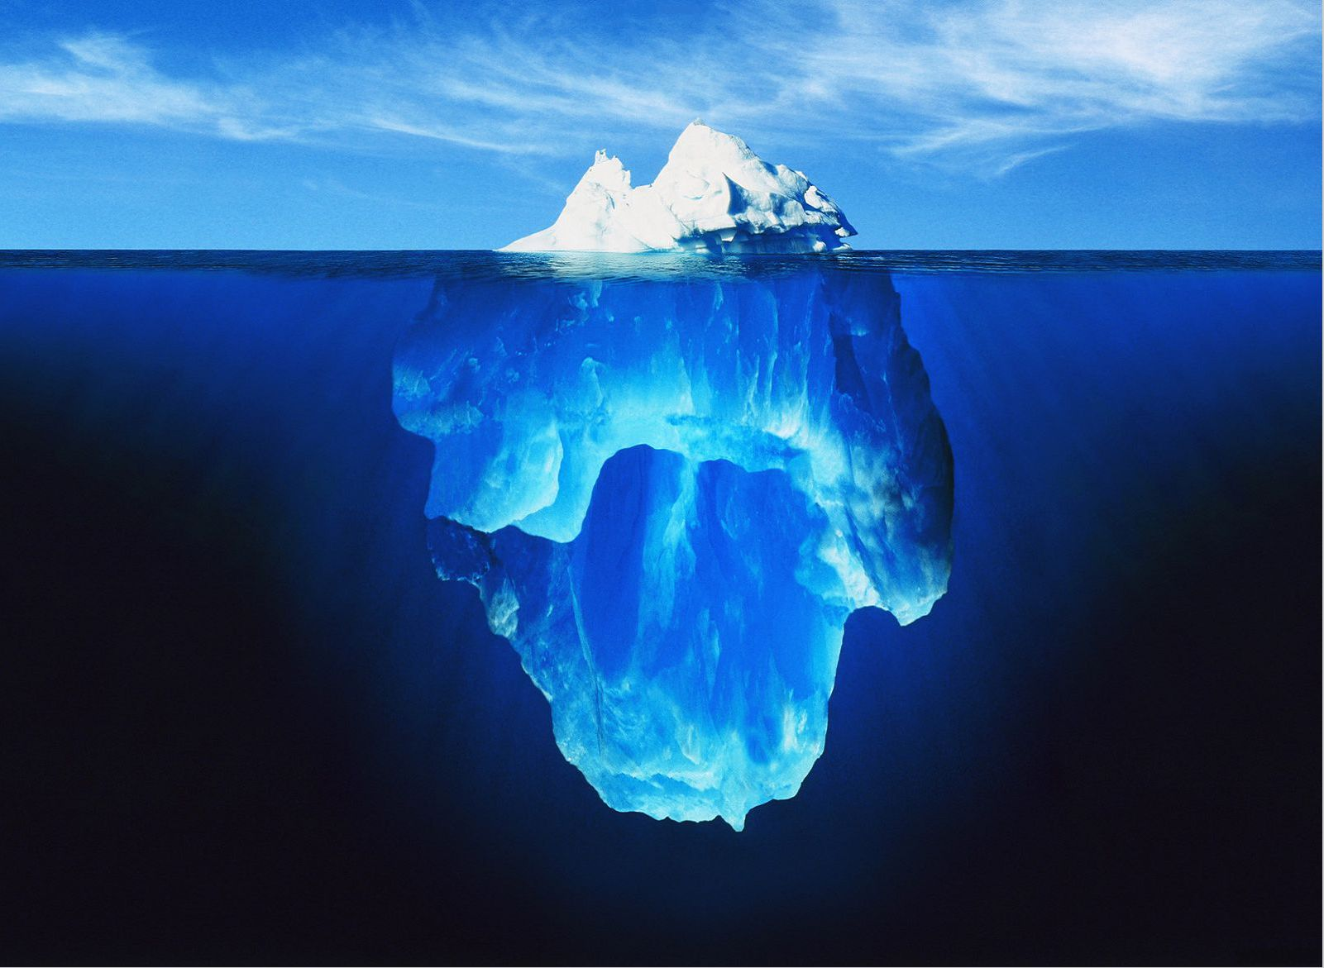

Slide 5
AZ Ö T B I R O D A L O M
ATMIKUS
Monádi lényeg
Ember feletti . . .
BUDDHIKUS
1. elementális lények
1. ELEMI BIRODALOM
EMBERI BIRODALOM
MENTÁLIS
2. elementális lények
2. ELEMI BIRODALOM
ÁLLATI BIRODALOM
ASZTRÁLIS
3. elementális lények
3. ELEMI BIRODALOM
NÖVÉNYI BIRODALOM
FIZIKAI
ÁSVÁNYI BIRODALOM
Notes:
Pearson N., Space, Time and Self, TPH, 1964, Fig. 36, p. 93
Az élet hierarchikus lépcsőfokai
[Barborka G., The Divine Plan, TPH, 1964, p. 59]
A tudatosság csökkenő sorrendjében…
1. I. fokozatú Dhyani-Csoháni Birodalom
2. II. fokozatú Dhyani-Csoháni Birodalom
3. III. fokozatú Dhyani-Csoháni Birodalom
4. Az emberi birodalom (a fizikai síkon is megnyilvánul)
5. Az állati birodalom (a fizikai síkon is megnyilvánul)
6. A növényi birodalom (a fizikai síkon is megnyilvánul)
7. Az ásványi birodalom (a fizikai síkon is megnyilvánul)
8. I. fokozatú elementáli birodalom
9. II. fokozatú elementáli birodalom
10. III. fokozatú elementáli birodalom
(See also The Theosophical Glossary, p. 112)

Slide 6

A Z E M B E R F E L É P Í T É S E
MONÁD
(A HÁRMASSÁG TÜKRÖZŐDÉSE)
EGYÉNISÉG
(ÂTMA -- BUDDHI -- MANAS)
KAUZÁLIS TEST
ASZTRO-MENTÁLIS TEST
SZEMÉLYISÉG
ÉTERIKUS (ENERGIA-) TEST
DURVA FIZIKAI TEST
Notes:
Jinarajadasa C., First Principles of Theosophy, TPH, 1960, Fig. 55, p. 166
(Also see Leadbeater C.W., Man, Visible and Invisible, TPH, 1971, Plate II)
The Monad (Turîyâtma), existing on the Anupâdaka Plane, puts forth a reflection of itself and acquires vehicles on the lower Planes for the sake of gaining experience. The Permanent Atoms and Principles get attached to the Monad with the help of the seven Creative Hierarchies.
The four lower Principles constitute the perishable Personality, which is renewed every incarnation. The real Individual, the Self (Jîvâtma) continues in the Causal Body, lasts throughout the Human stage.

Slide 7
FIZIKAI VILÁGUNK FELÉPÍTÉSE
Síkok – alsíkok – halmazállapotok
  szilárd – folyékony – légnemű
  – éterikus – éter-feletti – szubatomi – atomi
Érzékelési szintek
  öt működő érzékszerv:
  ízlelés – szaglás – tapintás – látás – hallás
  fizikai – érzelmi – konkrét – elvont – felismerés
  gondolkodás

Slide 8

Az újra-megszületés folyamata
Kauzális
A permanens atom újra éled
Mentális
Asztrális
Éterikus & Fizikai
Notes:
On discarding the Physical, Astral and the Mental bodies and after a time of recluse in the Causal body, when the time comes for the next incarnation, the Mental, Astral and the Physical Permanent Atoms get re-activated successively, in that order. Each acquires matter of their respective Planes, conducive to the new incarnation and gradually builds them into organized bodies.

Slide 9
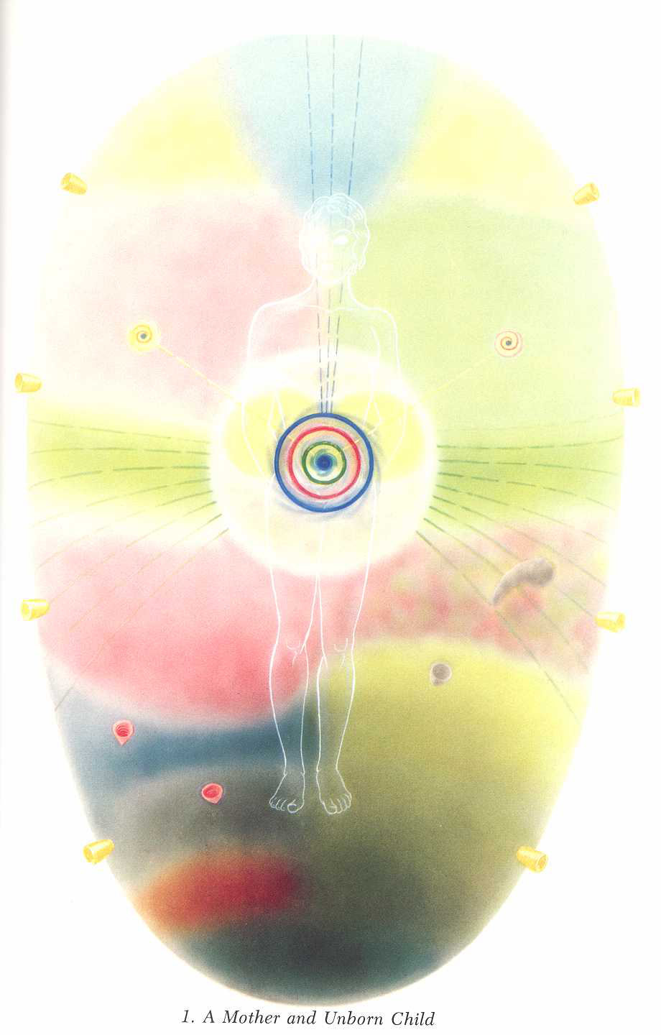
AURAKÉP
Magzat születés
előtt
  gömb-alakú aura az anya auráján belül!
  legbelül a legfinomabb
  anyag, kifelé a durvábbak

Slide 10
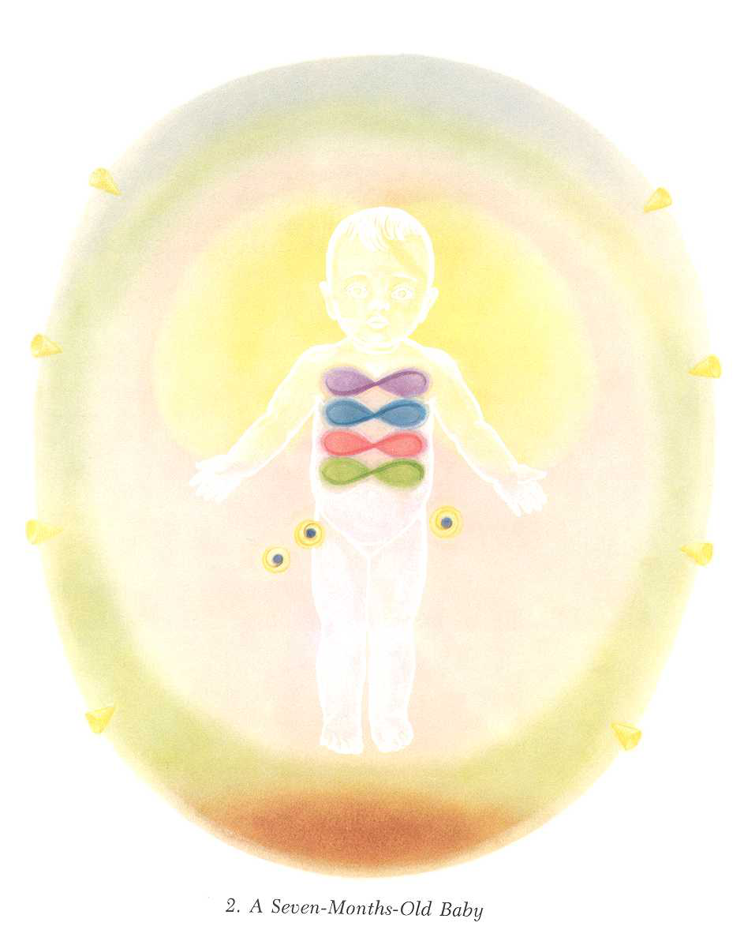
AURAKÉP
Hét-hónapos
csecsemő
  még közel gömb-
  alakú az aurája!

Slide 11
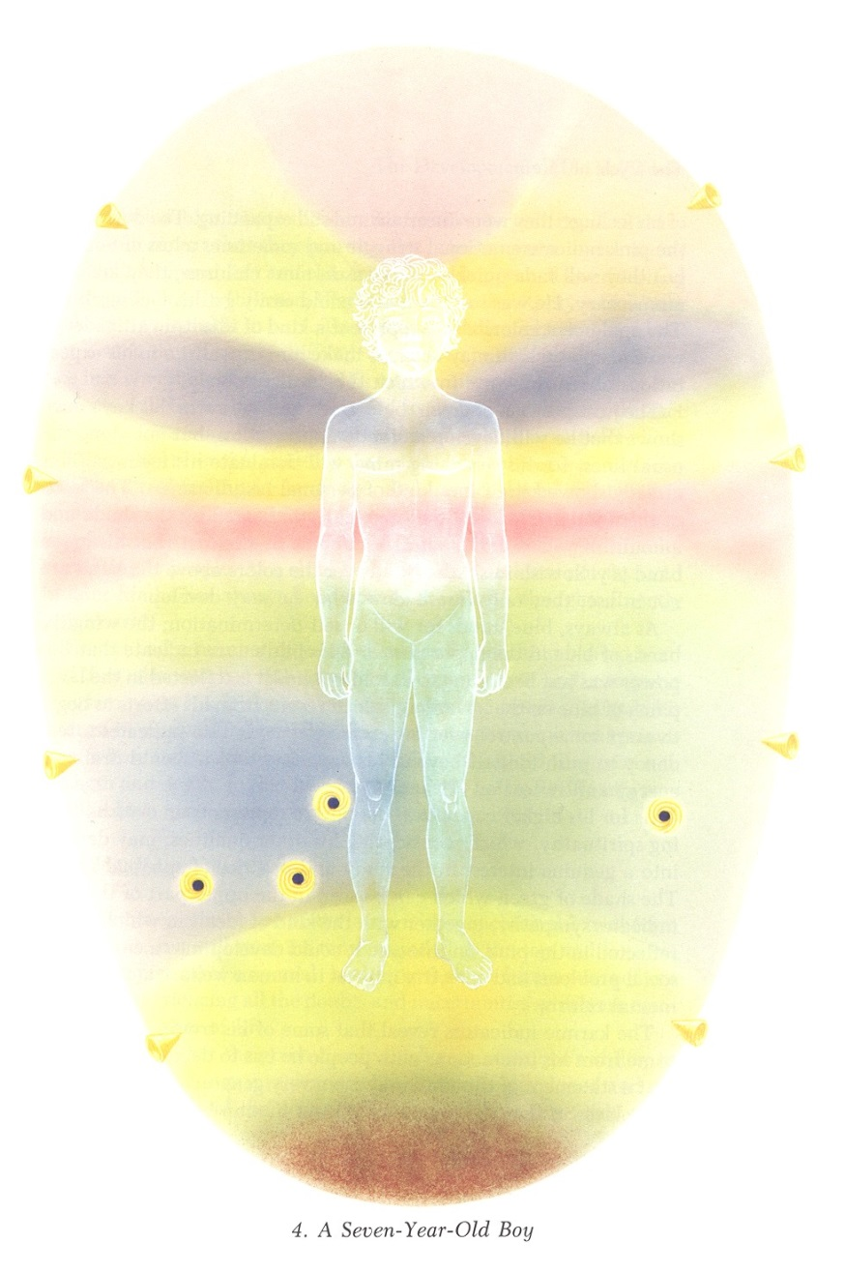
AURAKÉP
Hét éves gyerek
elfoglalta a fizikai testét:
  az aura megnyúlt és rendeződött:
  felül a legfinomabb, alul a leganyagibb „anyagok”!

Slide 12
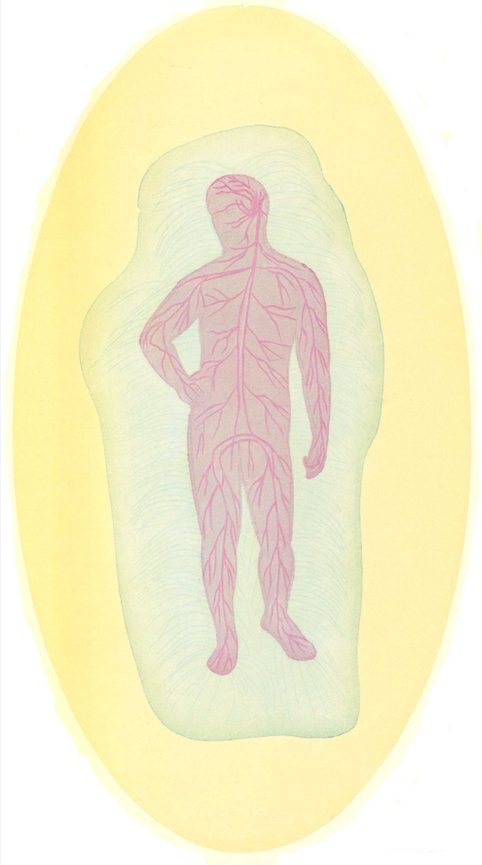
AURAKÉP
Egészséges ember éterikus energia-kisugárzása
az aurán belül,
de a sűrű testen kívül

Slide 13
T E S T E I N K
A fizikai test részei
  sűrű fizikai test (3 szint)
    szervek – sejtek – molekulák – atomok
  éterikus test – energia-test (4 szint)
  permanens atom: (karmikus) tároló
P
C
O
H
N
S
J

Slide 14
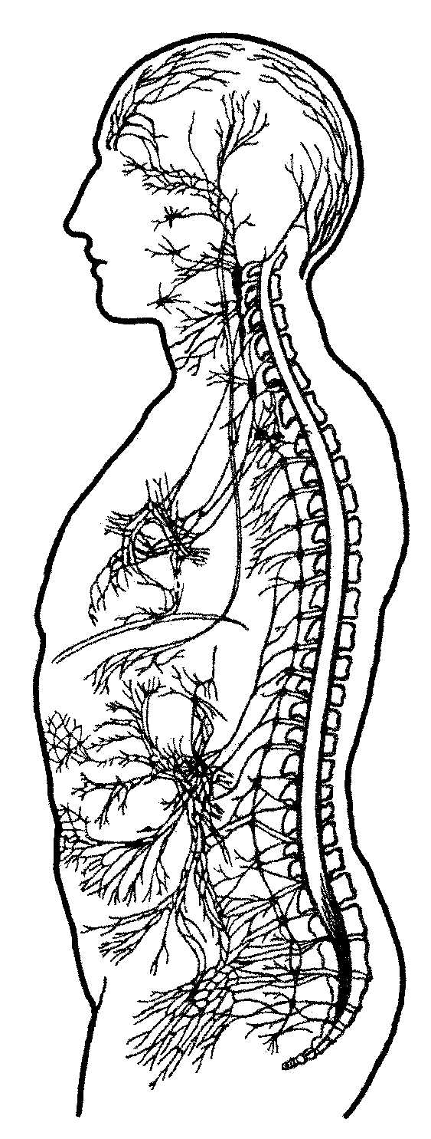
FIZIKAI TESTÜNK FELÉPÍTÉSE
Kétféle „agy”:
gerinc-agy
a test működtetése
(állat-világ: fizikai test)
közöttük a nyúltagy a kapcsolat
koponya-agy
kapcsolat a finom testekkel
(ember-világ: érzelmi-
gondolati eszközeink)

Slide 15
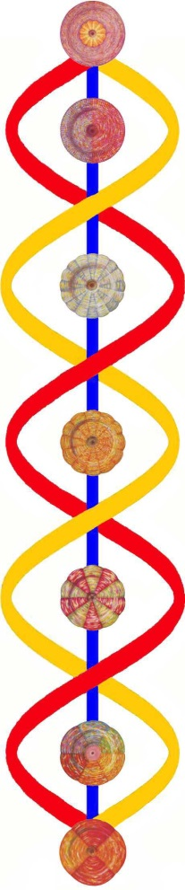
FIZIKAI TESTÜNK FELÉPÍTÉSE
Az éterikus testben a nádik
vezetik az energiákat
Három fő nádi a gerincben
  a gyökércsakrából indulnak és a nyúltagyban egyesülnek
  susumna – kék, középen
  ida – piros, jobbra indul
  pingala – sárga, balra indul
Mellék-nádik:
  mind a 72 ezer (!) a gyökér-csakrából indul a test részei felé

Slide 16

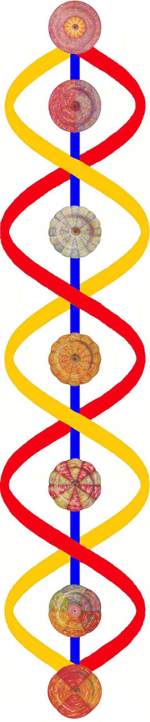
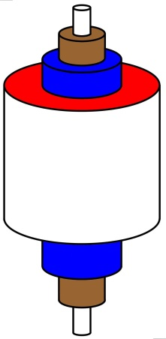
FIZIKAI TESTÜNK FELÉPÍTÉSE
Az ida és a pingala forgásiránya a két nemnél eltérő, az egész test energia-rendszere is különbözik, ezért nem lehet az egyik nemre épített szertartásokat a másik nem tagjainak azonos hatással végezni (női papok!?)
A susumna vezetéke hármas, a kundalini energiája a legbelső csatornán át áramlik felfelé
Masculin
férfi testben
Feminin
nôi testben

Slide 17
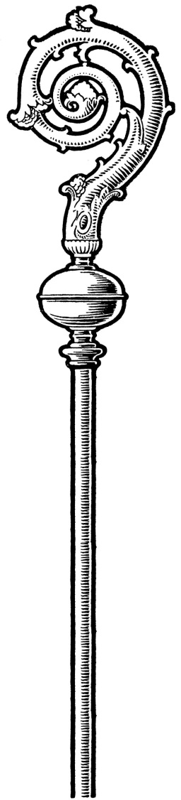
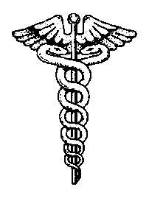
FIZIKAI TESTÜNK FELÉPÍTÉSE
Szimbolikus ábrázolások:
  Püspök-bot
  Caduceus

Slide 18
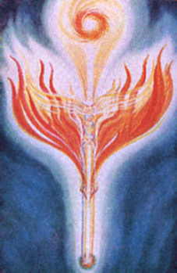
KUNDALINI-DÉVA

Slide 19
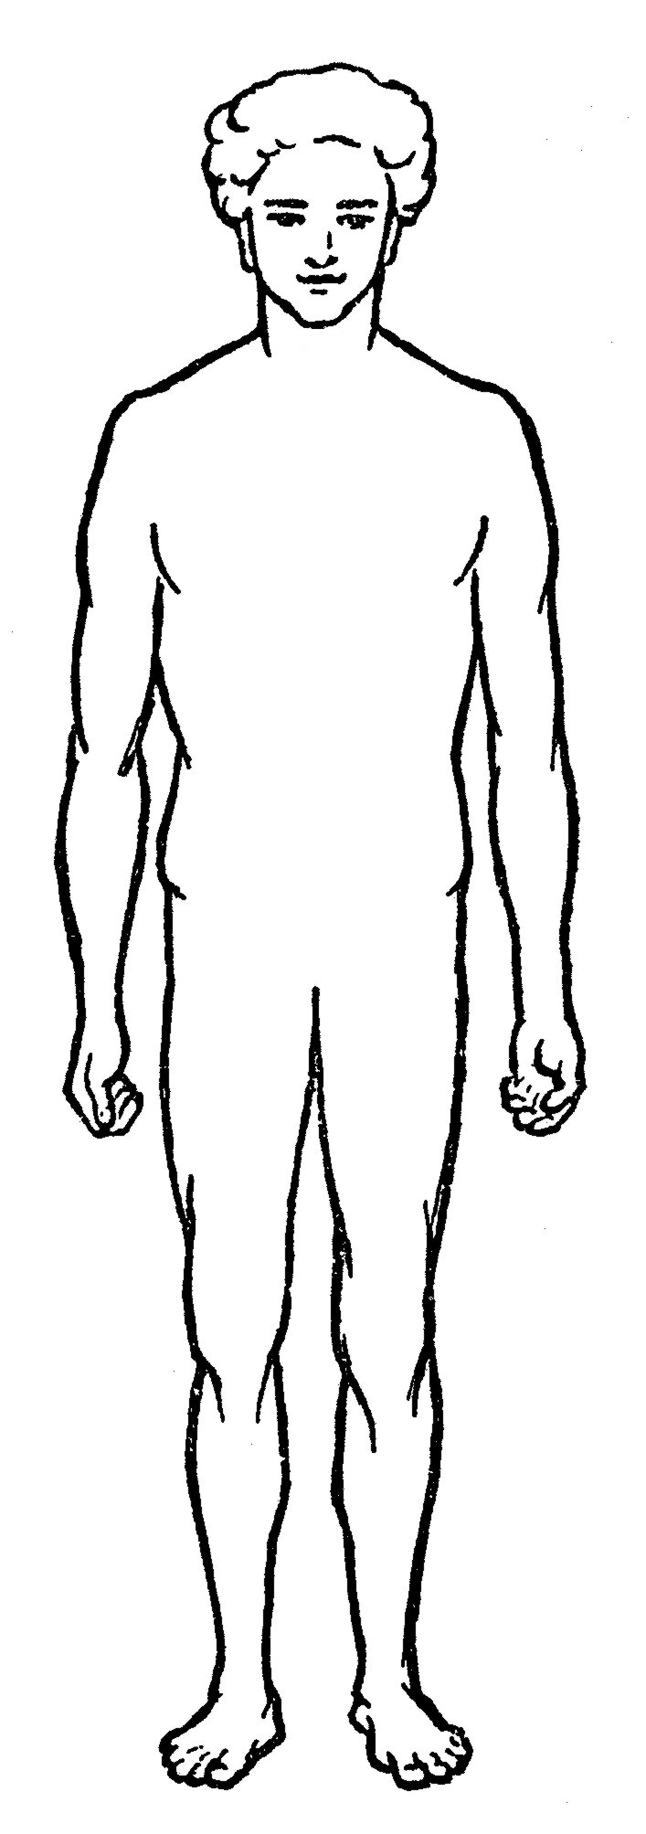
OKTÁV-TÖRVÉNY
a testünkben
– A susumna az em-beri természet „alap-hangja”, az ida és a pingala egy félhang-gal alatta, ill. felette rezeg. (HPB)
A „kung” a természet igazi alaphangja –
F : 172,5 Hz
C#: 163 Hz
G: 183 Hz
F
Korona
Homlok
1/16
1/8
Torok
C#
Szív
1/4
2/3
Köldök
Ágyék
4/5
G
Gyökér
1/2
Oktáv:
(1); 2; 4; 8; 16
Kvint: 3/2
Terc: 5/4
1

Slide 20
EGÉSZSÉG – BETEGSÉG
Az egészséges szervezet kisugárzása „eltaszítja”
a vírusokat/baktériumokat
A legyengült szervezet „kaput nyit” előttük

Slide 21
T E R E M T É S
A szellem és az anyag egymásra hat
  létrejön a forma („megszületik”)
  addig „él”, amíg a szellem működteti
  a forma megszűnik („meghal”),
  ha az éltető szellem kivonul belőle
  sem a szellem, sem az anyag nem hal meg,
  csak újabb formákat hoznak létre

Slide 22

T E R E M T É S

Slide 23
T E R E M T É S
A „teremtés” folyamata
Indíték
Ötlet
‚MI’
„Mint lent, úgy fent”
Tervezés
‚MILYEN’
Elõkészítés
‚HOGYAN’
Létrehozás
(megalkotás)
Működő alkotás
Idő
(energia)
Notes:
.

Slide 24
A BETEGSÉG MEGTEREMTÉSE
A ‘teremtés’ folyamata
Indíték
Gondolat fantáziálás
„Mint lent, úgy fent”
Vágy és felerősítése
Lehetőség létrehozása
Megvalósítás
A vágy kiélése
Idő
(energia)
Notes:
.

Slide 25
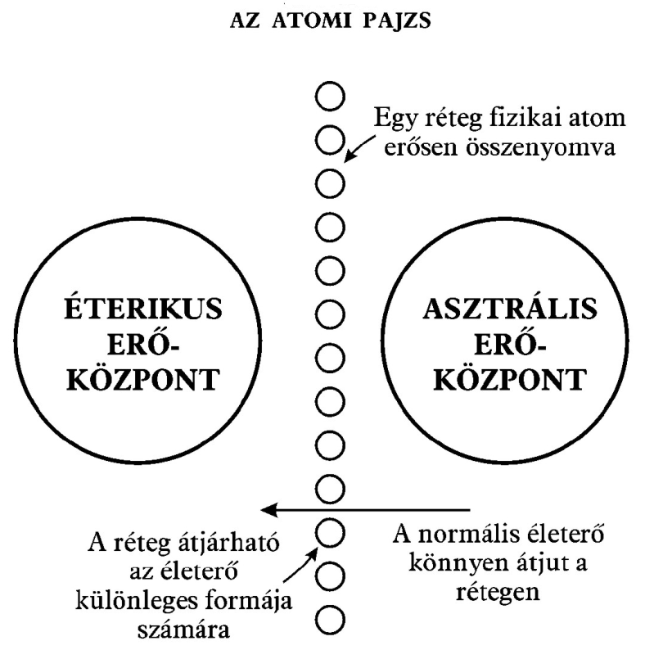
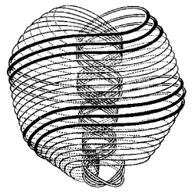
KAPCSOLAT A FINOMABB VILÁGOKKAL
A védőháló feladata
  megvédi a még felkészületlen testet az asztrális szintről érkező ellenőrízetlen hatásoktól
A védőháló megsérülhet
  erős érzelmi viharok
  alkohol és nikotin
  drogok
  médiumitás fejlesztése
Fizikai
atomok

Slide 26
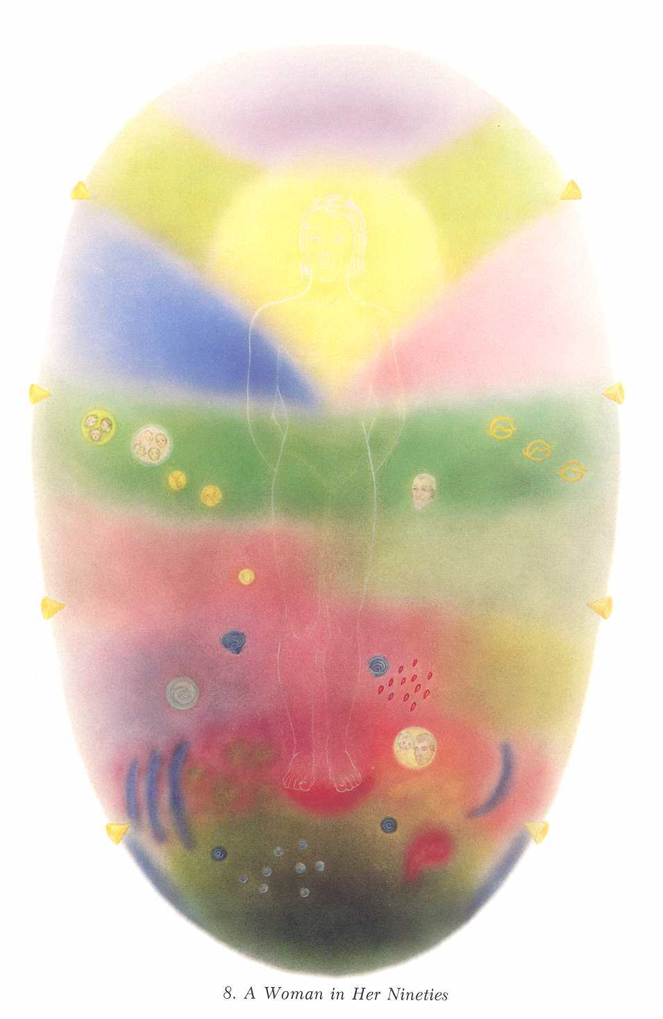
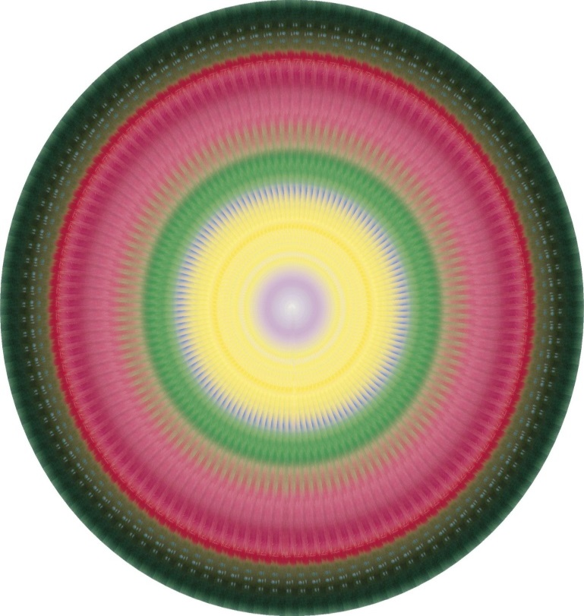
AURAKÉP
Az aura átrendeződése
az élet végén
a halál után

Slide 27
A meghalás folyamata
Kauzális
burok
Mentális
burok
Asztrális
A permanens atom szunnyad
Éterikus & Fizikai
Notes:
This slide depicts how Death is a process of successive withdrawal from the Physical Plane ‘upwards.’ The discarded Astral and Mental bodies linger as Shells and gradually disintegrate. The respective permanent atoms become dormant. All the gains from the experiences are stored in the Causal body (shown here as a change of color of the Causal body).

Slide 28
A Z E M B E R F E L É P Í T É S E
MONÁD
(A HÁRMASSÁG TÜKRÖZŐDÉSE)
EGYÉNISÉG
(ÂTMA -- BUDDHI -- MANAS)
KAUZÁLIS TEST
Notes:
Jinarajadasa C., First Principles of Theosophy, TPH, 1960, Fig. 55, p. 166
(Also see Leadbeater C.W., Man, Visible and Invisible, TPH, 1971, Plate II)
The Monad (Turîyâtma), existing on the Anupâdaka Plane, puts forth a reflection of itself and acquires vehicles on the lower Planes for the sake of gaining experience. The Permanent Atoms and Principles get attached to the Monad with the help of the seven Creative Hierarchies.
The four lower Principles constitute the perishable Personality, which is renewed every incarnation. The real Individual, the Self (Jîvâtma) continues in the Causal Body, lasts throughout the Human stage.

Slide 29
Az emberi élet körforgása
6 - 40 év
700 - 1200 év
1 ➔ 4 MENNYORSZÁG
7 SZELLEMI
6 MŰVÉSZI
5 KICSINYES
4 MEGTISZTULÓ
5 ➔ 7 MENNYORSZÁG
Az
ÉN
3 BEFOLYÁSOLT
“SZÜLETÉS”
2 KÖZNAPI
ELKÜLÖNÜLÉS
TESTET-ÖLTÉS
1 SZENVEDÉLYES
“HALÁL”
Notes:
Pearson N., Space, Time and Self, TPH, 1964, Fig. 79, p. 214
This slide depicts the stages through which the Soul passes after the death. First the divisions of the Kamaloka, or the Purgatorial world are shown. The heavy astral matter of the lowest sub-division is actually within the crust of the earth. Only the worst kind of persons pass thru’ this.
The majority of very ordinary people start their astral life in the second region. Both the second and third regions present the astral counter part of Earth. Astral life for most people begins in the third.
The fourth region is termed ‘Purgatorial,’ because it seems to be the critical point at which the man has two choices—to go onwards or backward.
In the fifth (literal) region we find people dwelling in the astral forms of their own creation, fed by the ‘knowledge’ given them thru’ scriptures, religions etc. After passing successively thru’ the sixth and the seventh regions the astral Permanent Atom sinks into quiescence, and the awareness opens up in the lower Devachan.
The time spent on the lower and the higher Mental Planes depends upon the growth and work of the individual. Most of the persons pass thru’ the higher Devachan in a more or less dreamy condition.

Slide 30
Óh, Rejtett Élet,
amely ott rezegsz minden atomban,
Óh, Rejtett Világosság,
amely ott ragyogsz minden teremtményben,
Óh, Rejtett Szeretet,
amely egységben mindent átölelsz,
Tudja meg mindenki,
aki magát Veled egynek érzi,
hogy
M I N D E N M Á S S A L I S E G Y !

Slide 31
Köszönöm a figyelmüket!

